Slide 1
Przedsiębiorcza Polska Wschodnia -Turystyka Instrument finansowy wspierający MŚP

Slide 2
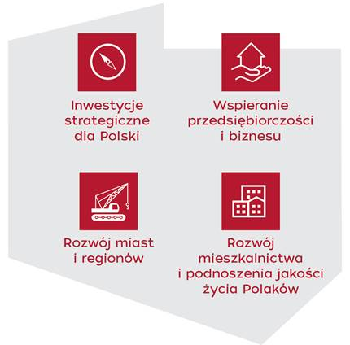
BGK – państwowy bank rozwoju
Bank Gospodarstwa Krajowego jest jedynym państwowym bankiem w Polsce.
Misją BGK jest wspieranie rozwoju gospodarczego kraju i podnoszenie jakości życia Polaków poprzez obsługę krajowych i regionalnych programów wsparcia
Kluczowe obszary działania BGK
2

Slide 3
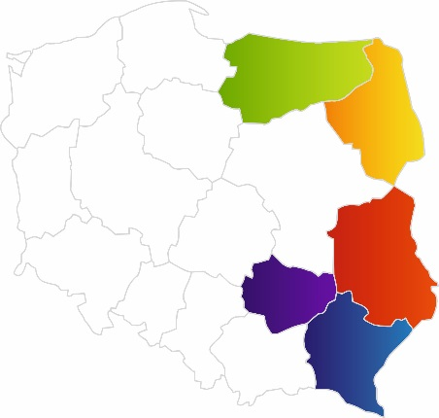
Instrument finansowy dla makroregionu Polski Wschodniej
Strategia inwestycyjna „Przedsiębiorcza Polska Wschodnia – Turystyka” – kluczowe założenia Ministerstwa Rozwoju – Instytucji Koordynującej, dotyczące instrumentu finansowego dla mikro, małych i średnich przedsiębiorstw działających w makroregionie.
Umowa zawarta pomiędzy Ministrem Rozwoju i Finansów a Bankiem Gospodarstwa Krajowego na zarządzania środkami wycofywanymi z instrumentów zwrotnych, finansowanych ze środków Działania 1.2 Instrumenty inżynierii finansowej PO RPW 2007-2013.
Tematyczna koncentracja wsparcia: dla MŚP działających w branży turystycznej i okołoturystycznej.
Wsparcie udzielane na obszarze 5 województw Polski Wschodniej tj. podlaskiego, warmińsko- mazurskiego, lubelskiego, podkarpackiego i świętokrzyskiego.
Alokacja ok. 200 mln zł.

Slide 4
Jak pieniądze z Projektu Przedsiębiorcza Polska Wschodnia – Turystyka trafiają do MŚP? Mechanizm dystrybucji środków
Ministerstwo Rozwoju
Bank Gospodarstwa Krajowego
Instytucje Finansowe,
z którymi BGK zawarł Umowy
pożyczki
Mikro, małe i średnie przedsiębiorstwa

Slide 5
Zalety instrumentów zwrotnych dla MŚP
finansowanie start’upów od momentu rozpoczęcia działalności,
zwiększony dostęp do finansowania zewnętrznego,
korzystne warunki oferowane przedsiębiorcom – niskie oprocentowanie (na zasadach de minimis lub rynkowych),
prostsze procedury pozyskania środków niż w przypadku wsparcia dotacyjnego,
krótki okres uruchamiania środków (zgodnie z regulaminami Instytucji Finansowych - nawet w ciągu kilku dni),
indywidualne podejście do każdego przedsiębiorcy,
elastyczność w spłacie,
szybki proces decyzyjny,
stały dostęp do środków.

Slide 6
Dla kogo ?
O wsparcie mogą ubiegać się mikro-, mali i średni przedsiębiorcy (MŚP) mający siedzibę oraz prowadzący działalność gospodarczą na terenie Polski Wschodniej, tj. w województwie: lubelskim, podkarpackim, podlaskim, świętokrzyskim, warmińsko-mazurskim.
MŚP musi prowadzić działalność w branży turystycznej oraz okołoturystycznej lub planowana inwestycja wpisuje się typy projektów objętych wsparciem
Preferencje (niższe oprocentowanie oraz brak wymaganego wkładu własnego) będą oferowane:
obiektom posiadającym status Miejsca Przyjaznego Rowerzystom w ramach Wschodniego Szlaku Rowerowego Green Velo;
MŚP prowadzącym działalność nie dłużej niż 2 lata

Slide 7
Pożyczka na Rozwój Turystyki - parametry produktu
Wartość jednostkowej pożyczki do 500 000,00 zł.
Maksymalny okres spłaty Jednostkowej Pożyczki nie dłuższy niż 60 miesięcy
Możliwa karencja w spłacie Jednostkowej Pożyczki do 6 miesięcy od dnia jej uruchomienia.
Pełne udokumentowanie przeznaczenia i wykorzystania środków przez pożyczkobiorcę
Wsparcie może być udzielane na zakup środków trwałych oraz wartości niematerialnych i prawnych oraz na pokrycie wydatków:
związanych z bieżącą/ obrotową działalnością
na promocję i reklamę, związanych z zasadniczą częścią finansowanego przedsięwzięcia jeżeli stanowią one element inwestycji

Slide 8
Oprocentowanie pożyczki
Jednostkowe Pożyczki są udzielane przez Pośrednika Finansowego na warunkach korzystniejszych niż rynkowe, zgodnie z zasadami udzielania pomocy de minimis
Oprocentowanie Jednostkowej Pożyczki jest stałe i wynosi – 2,13 %
Oprocentowanie Jednostkowej Pożyczki udzielonej MŚP na przedsięwzięcie mające status Miejsca Przyjaznego Rowerzystom w ramach GreenVelo jest stałe i wynosi – 0,915 %
Oprocentowanie Jednostkowej Pożyczki udzielonej przedsiębiorstwu start-up jest stałe i wynosi – 0,915 %

Slide 9
Przykładowe typy projektów do wsparcia
Budowa i rozbudowa obiektów noclegowych, m.in. konserwacja, renowacja, zachowanie, modernizacja, adaptacja obiektów historycznych, zabytkowych oraz poprzemysłowych wraz z otoczeniem i ich przystosowanie na cele turystyczne.
Zwiększenie jakości i standardu świadczonych usług i infrastruktury turystycznej, np. inwestycja mająca na celu podniesienie standardu hotelu do wyższej kategorii.
Budowa i remont obiektów infrastruktury uzdrowisk, związanej z rozwojem funkcji leczniczo - wypoczynkowych na terenach gmin uzdrowiskowych.
Budowa i rozbudowa infrastruktury rekreacyjno – sportowej, rozumianej jako kompleksowa oferta usług turystycznych (np. infrastruktura transportu wodnego, stacje narciarskie, pola golfowe) oraz obiektów gastronomicznych.
Produkcja i sprzedaż ekologicznej żywności (tj. wykorzystywanie lokalnych zasobów ekologicznej żywności i produktów spożywczych) oraz produkcja i sprzedaż ekologicznych produktów, innych niż żywność (np. ekologiczne kosmetyki).

Slide 10
Przykładowe typy projektów do wsparcia c.d.
Tworzenie i rozwój parków tematycznych przyczyniających się do wzrostu ruchu turystycznego (np. parki historyczne, rekreacyjne).
Powstanie i rozwój produktów regionalnych i tradycyjnych, wzornictwo przemysłowe.
Przywracanie tradycyjnych zawodów - rękodzieło i rzemiosło.
Jako element ww. projektów, wsparciem może być objęte tworzenie usług polegających na wykorzystywaniu technik informacyjno-komunikacyjnych (TIK), np. w zakresie zapewnienia łatwego dostępu do informacji o usługach turystycznych (e-turystyka).
W przypadku wsparcia obiektów, preferowane będą obiekty posiadające status „Miejsca Przyjaznego Rowerzystom” w ramach Wschodniego Szlaku Rowerowego Green Velo. (http://greenvelo.pl/portal/pl/zanim-wyjedziesz/miejsca-przyjazne-rowerzystom).

Slide 11
Pośrednicy Finansowi
Województwo lubelskie :
Lubelska Fundacja Rozwoju
Województwo podkarpackie:
Agencja Rozwoju Regionalnego „MARR” S.A
Województwo świętokrzyskie:
Konsorcjum ECDF Spółka Akcyjna i Mega Sonic Spółka Akcyjna

Slide 12
Pośrednicy Finansowi
Województwo warmińsko – mazurskie :
Konsorcjum ECDF Spółka Akcyjna i Mega Sonic Spółka Akcyjna
Województwo podlaskie:
Konsorcjum ECDF Spółka Akcyjna i Mega Sonic Spółka Akcyjna

Slide 13
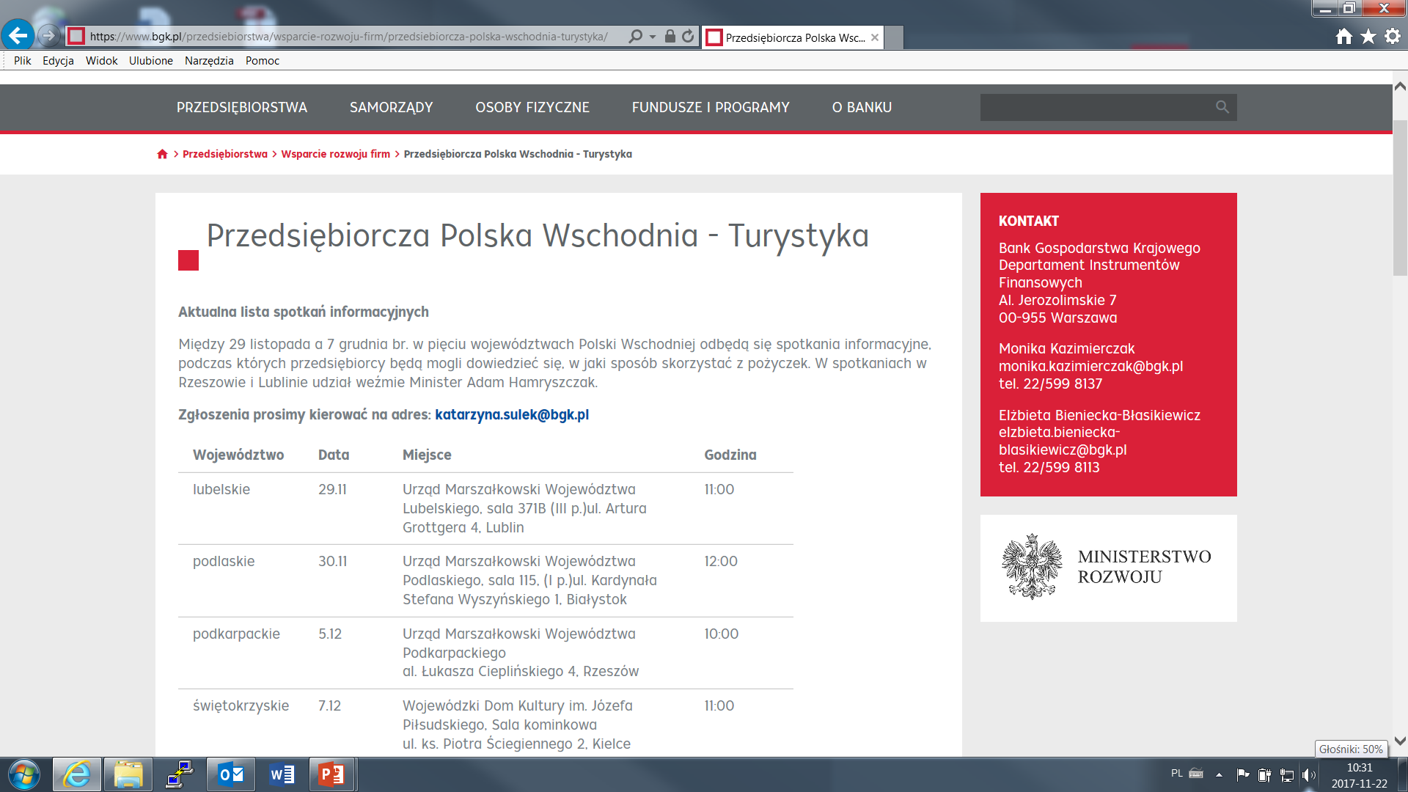
Dane kontaktowe www.bgk.pl/przedsiebiorstwa/wsparcie-rozwoju-firm/przedsiebiorcza-polska-wschodnia-turystyka

Slide 14
Dziękuję za uwagę Departament Instrumentów Finansowych Bank Gospodarstwa Krajowego Al. Jerozolimskie 7
00-955 Warszawa tel. (22) 599 81 00

